Slide 1
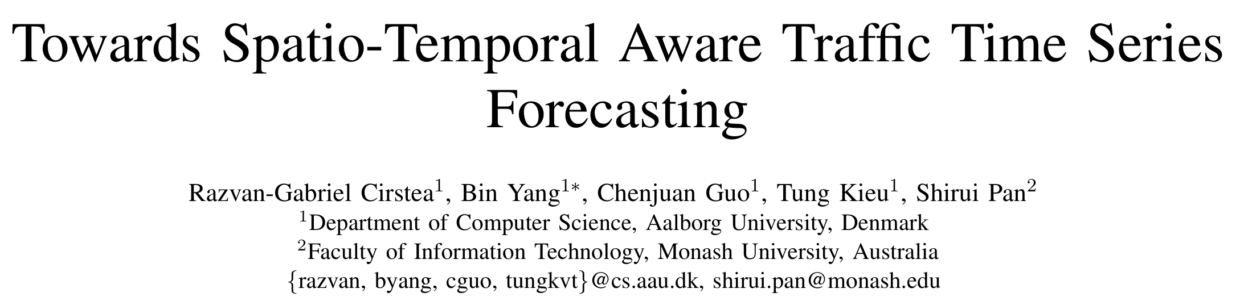
ICDE 2022
董正
2022-9-19

Slide 2
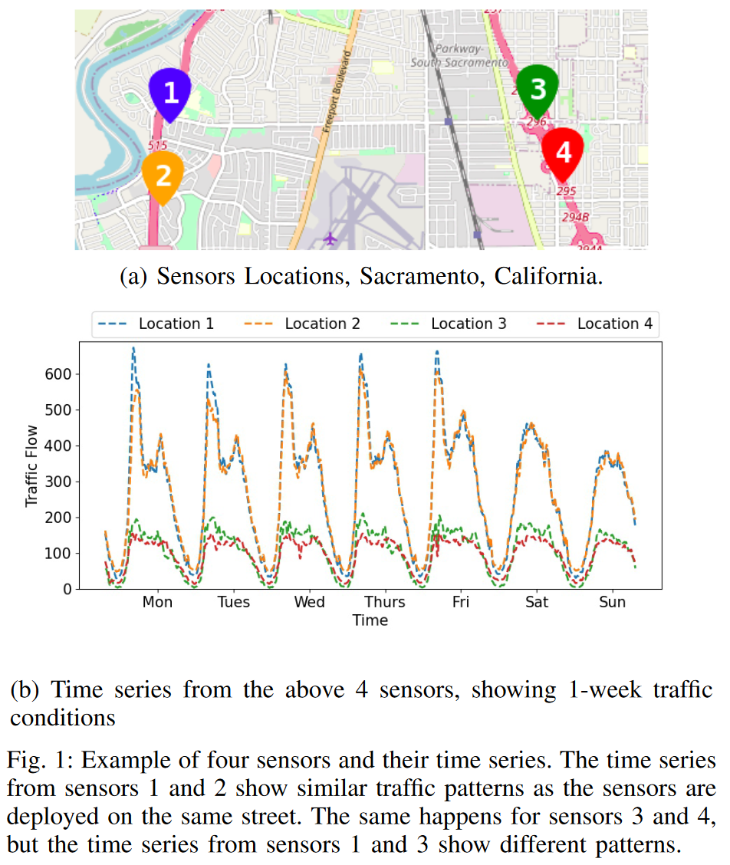
1 Introduction
目标：turning spatio-temporal agnostic models
to spatio-temporal aware models
创新点：
A meta-learning framework to learn ST-aware parameters
Window attention
ST-WA model (combining 1 and 2) for flow prediction
ST-aware (右图例子)
空间角度：不同道路上的 flow pattern 有明显差别
时间角度：不同日子，如工作日和周末的 pattern 也具有明显差别
目前的预测模型对于不同的时间和地点的时序列是一视同仁的
所以 aware 的含义：能够让模型对不同时间空间的时序列区别对待
即 -> 根据不同的输入动态调整模型参数 -> meta-learning

Slide 3
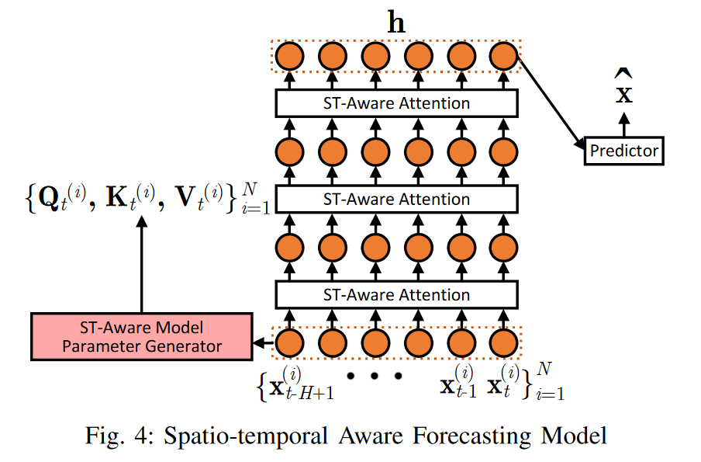
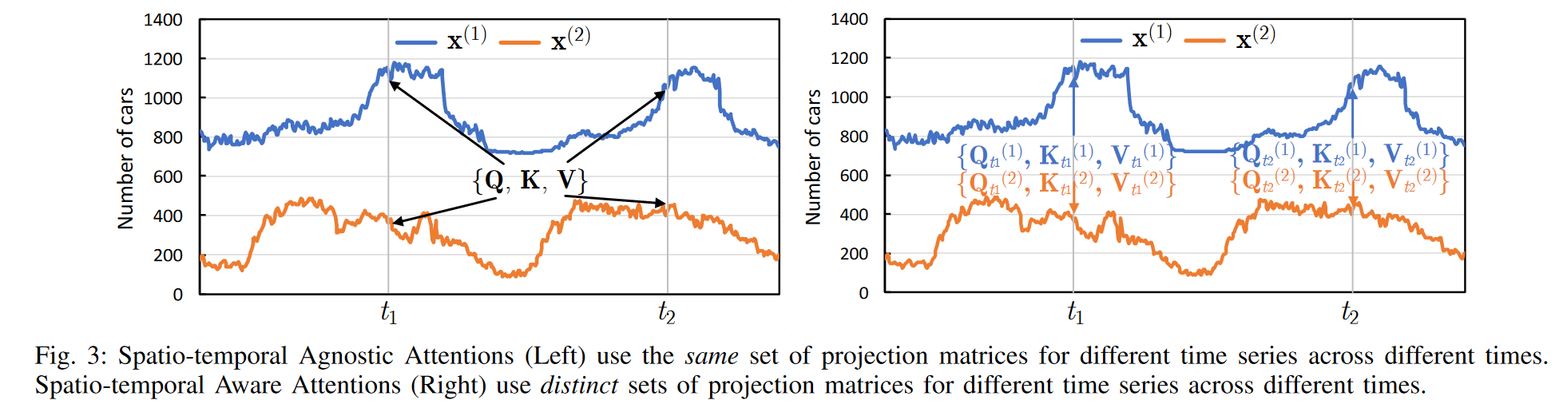
2 ST-Aware Modeling
设计目标
1. data-driven，仅依赖时序列本身，没有任何外部特征
2. 是一个单独的模块，可以应用在任何预测模型上
用 attention 作为典型例子

Slide 4
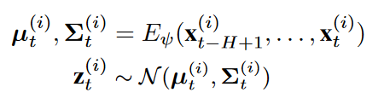

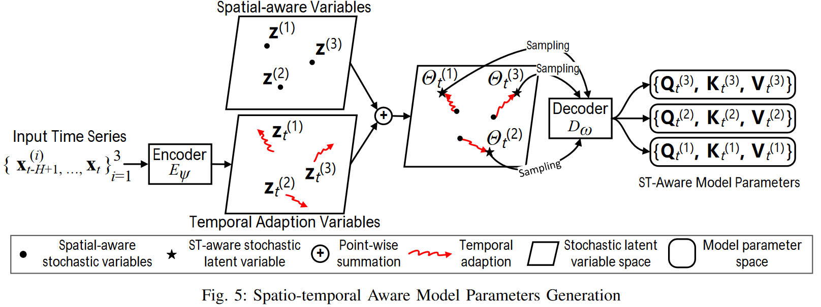
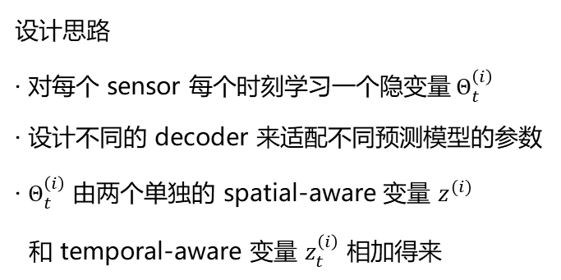
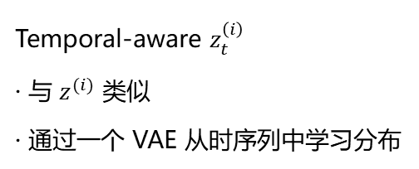
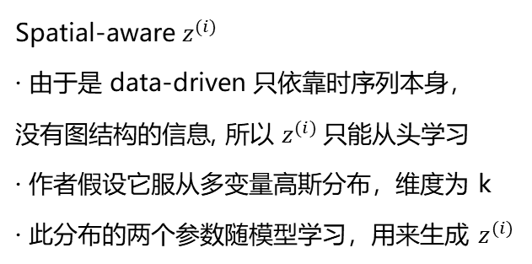
3 Meta-learning
设计思路
· 对每个 sensor 每个时刻学习一个隐变量${ Θ}_{t}^{\left(i\right)}$
· 设计不同的 decoder 来适配不同预测模型的参数
· $Θ_{t}^{\left(i\right)}$ 由两个单独的 spatial-aware 变量 $z^{(i)}$
和 temporal-aware 变量 $z_{t}^{\left(i\right)}$ 相加得来
Spatial-aware $z^{(i)}$
· 由于是 data-driven 只依靠时序列本身，
没有图结构的信息, 所以 $z^{(i)}$只能从头学习
· 作者假设它服从多变量高斯分布，维度为 k
· 此分布的两个参数随模型学习，用来生成 $z^{(i)}$
Temporal-aware $z_{t}^{\left(i\right)}$
· 与 $z^{(i)}$ 类似
· 通过一个 VAE 从时序列中学习分布
<- reparameterization

Slide 5
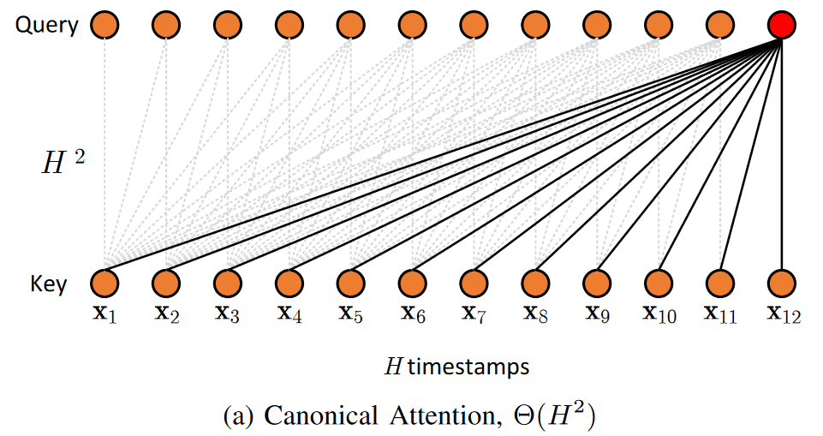
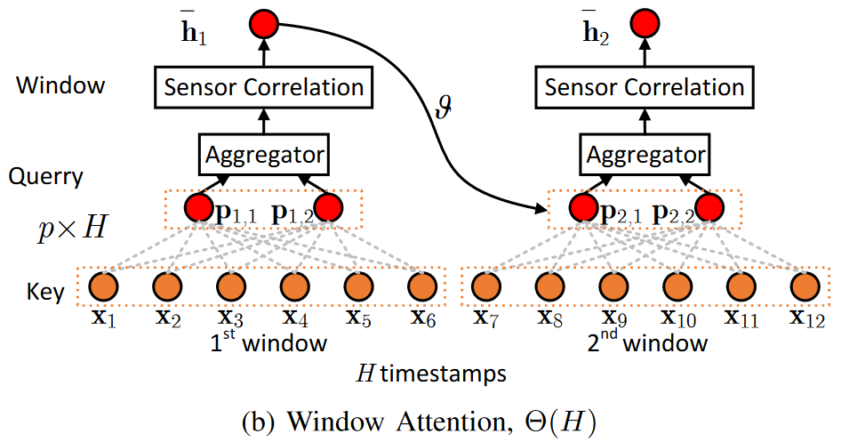
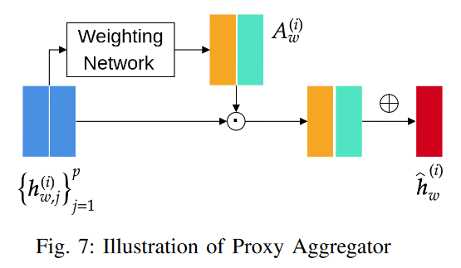
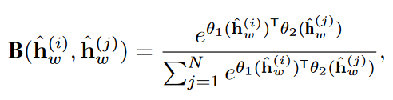
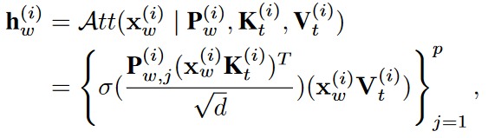
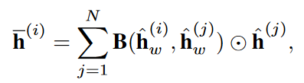

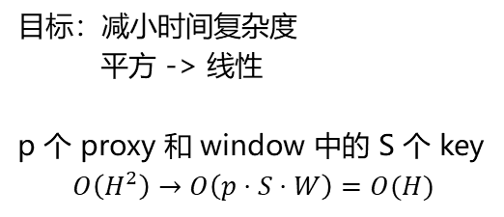
4 Window Attention
H: 时序列长度
S: 窗口长度 W: 窗口个数
p: proxy (d维向量)，代替 query
small constant 如2, 3
每条道路在每个window上都有 p 个 proxy
随模型学习
一个 sensor 一个 window 内的 att 维度: p*d
Proxy aggregator: p*d -> d
Sensor Correlation 即 similarity
计算：利用 attention 的结果
目标：减小时间复杂度
平方 -> 线性
p 个 proxy 和 window 中的 S 个 key
$$O\left(H^{2}\right)→O\left(p⋅S⋅W\right)=O(H)$$
2层linear
以 similarity 为权重加权求和，
更新每个 sensor 的 representation
问题：receptive field 减小
解决：不同 window 间的传播 (此处文字与图不同）
实现了不同 sensor 间的信息传播
因为整个模型没有 GCN
v 为神经网络

Slide 6
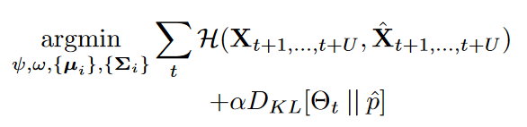
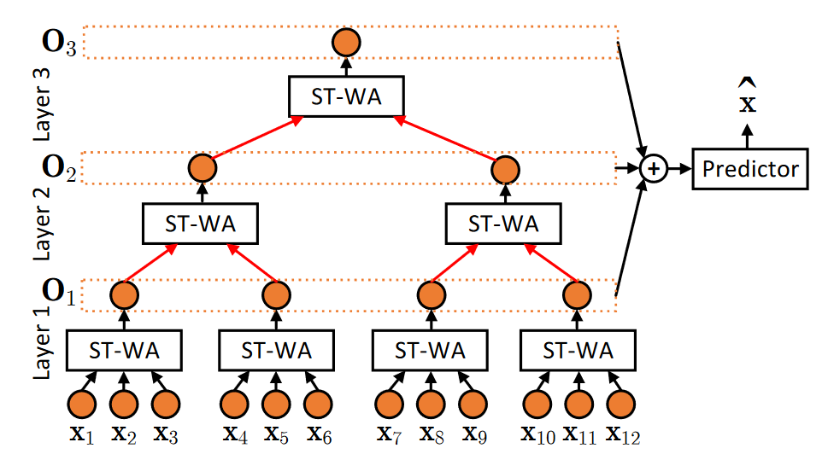
5 Full Model
多层 ST-WA
举例：
12 个 step
第一层 4 个 window
第二层两个 window
第三层一个
每层的输出 concat 之后相加
输入 predictor (MLP)

Slide 7
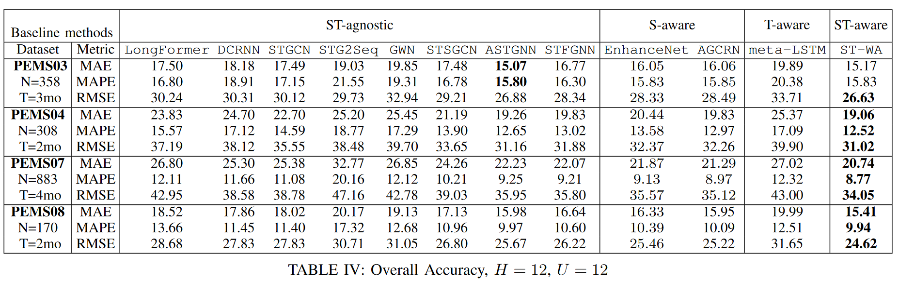
6 Experiment

Slide 8
